Slide 1
Sportlerheim FC „Lauretta“ Frauenberg e.V. 2018
Dachsanierung

Slide 2
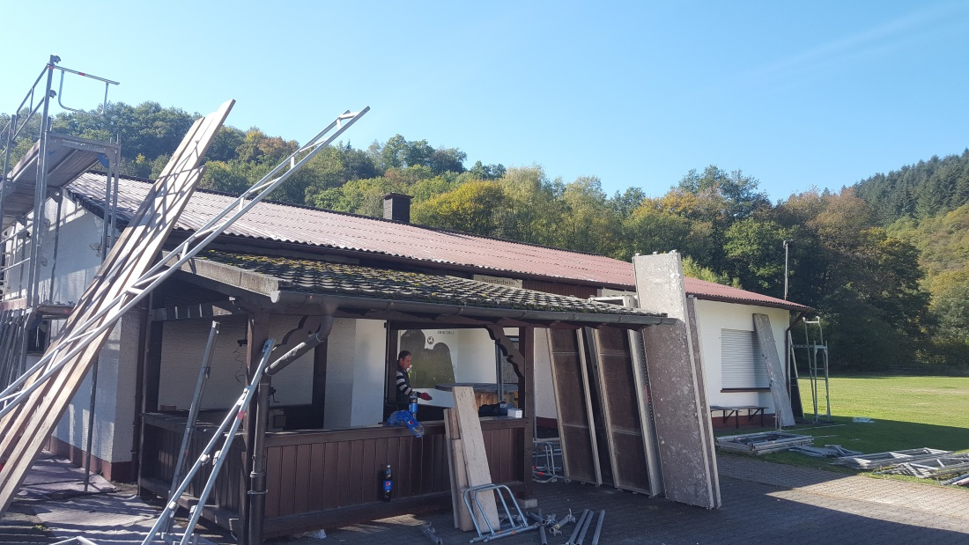
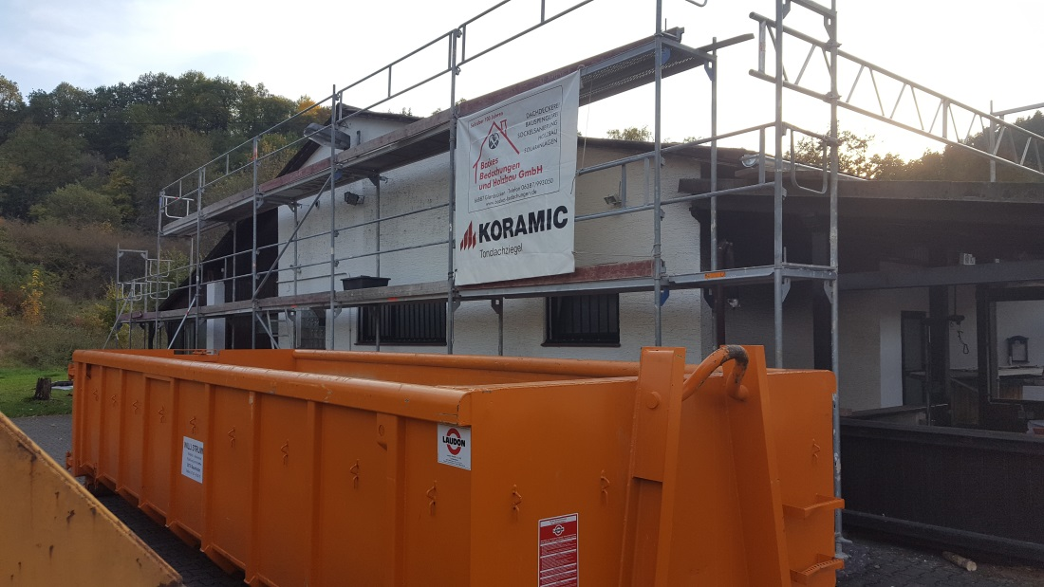
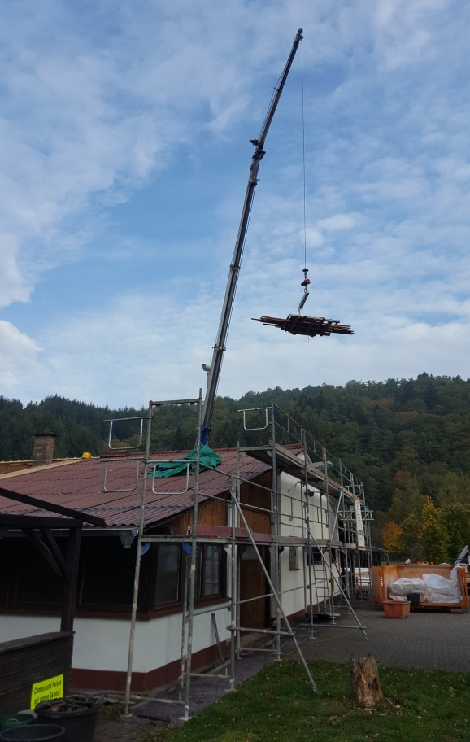
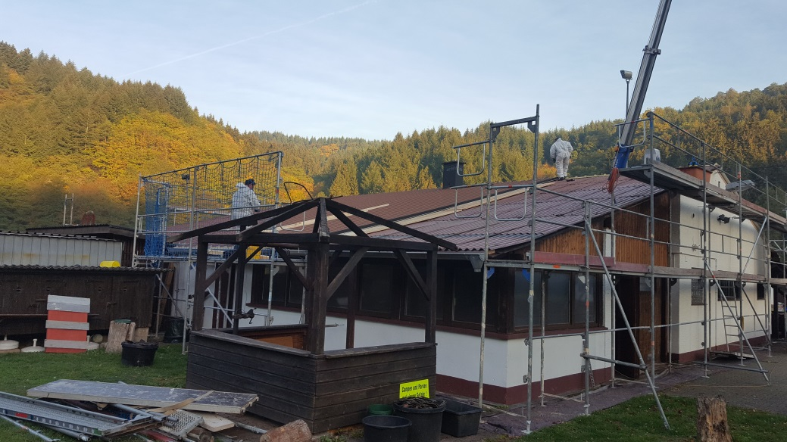
Hier ein paar Impressionen vom Dachumbau

Slide 3
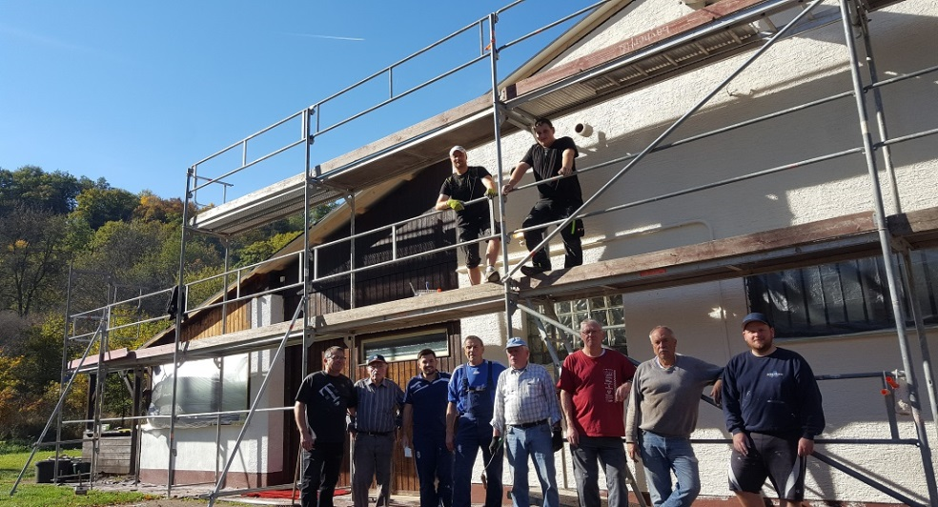
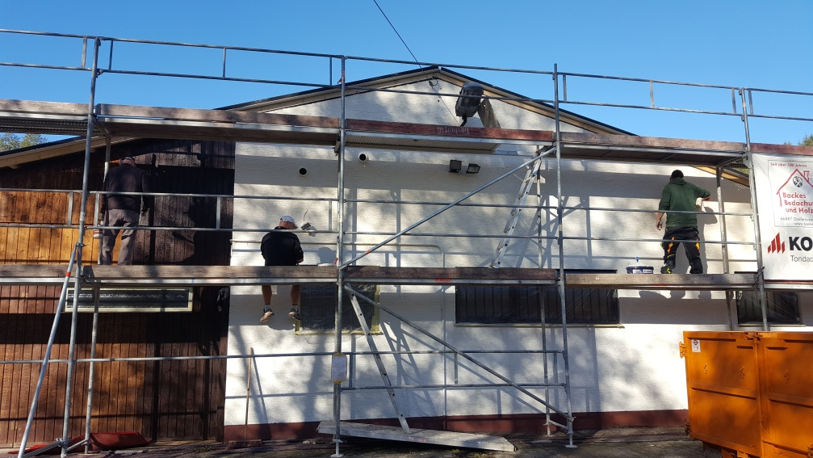
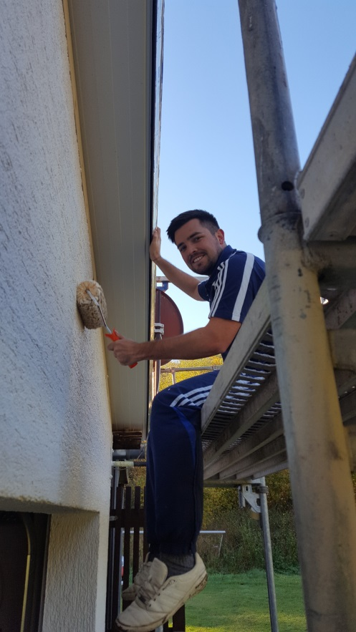
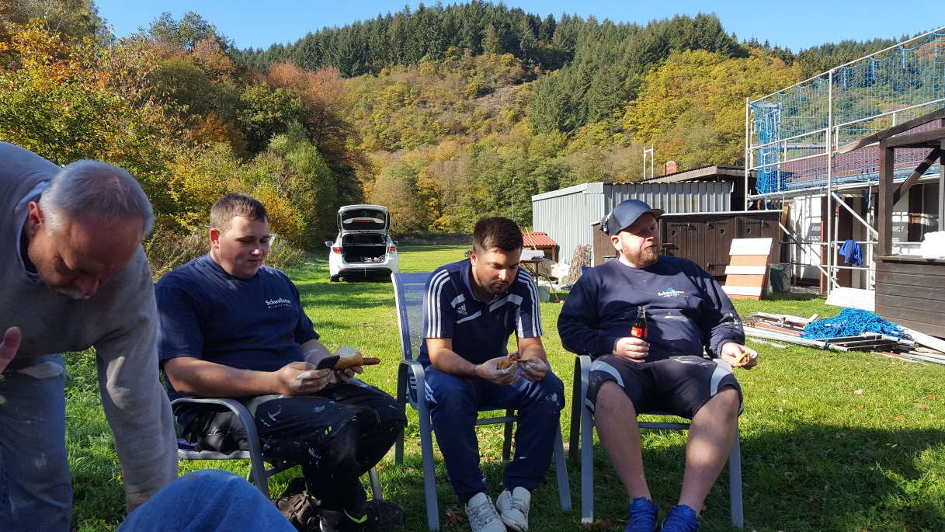
Natürlich wurde „nebenbei“ auch das Sportlerheim gestrichen

Slide 4
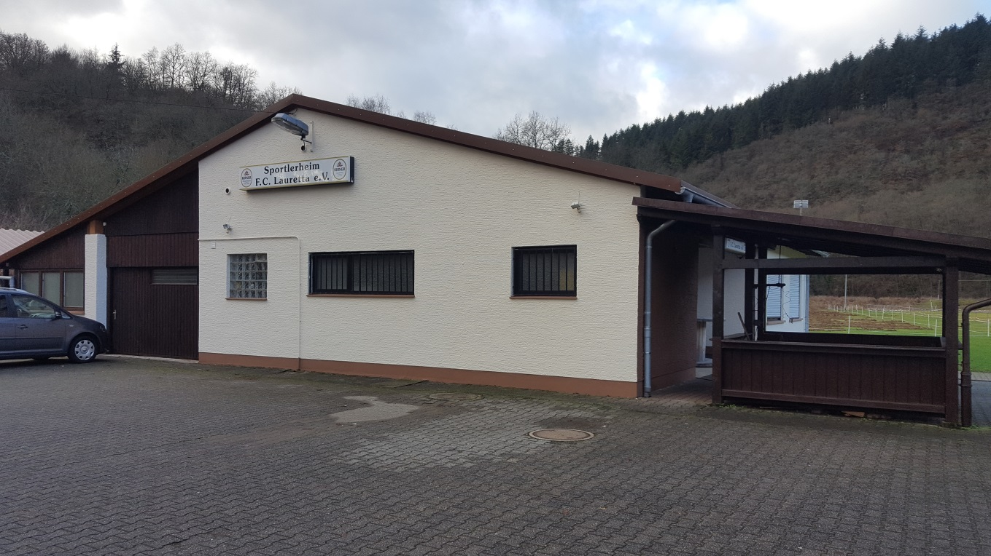
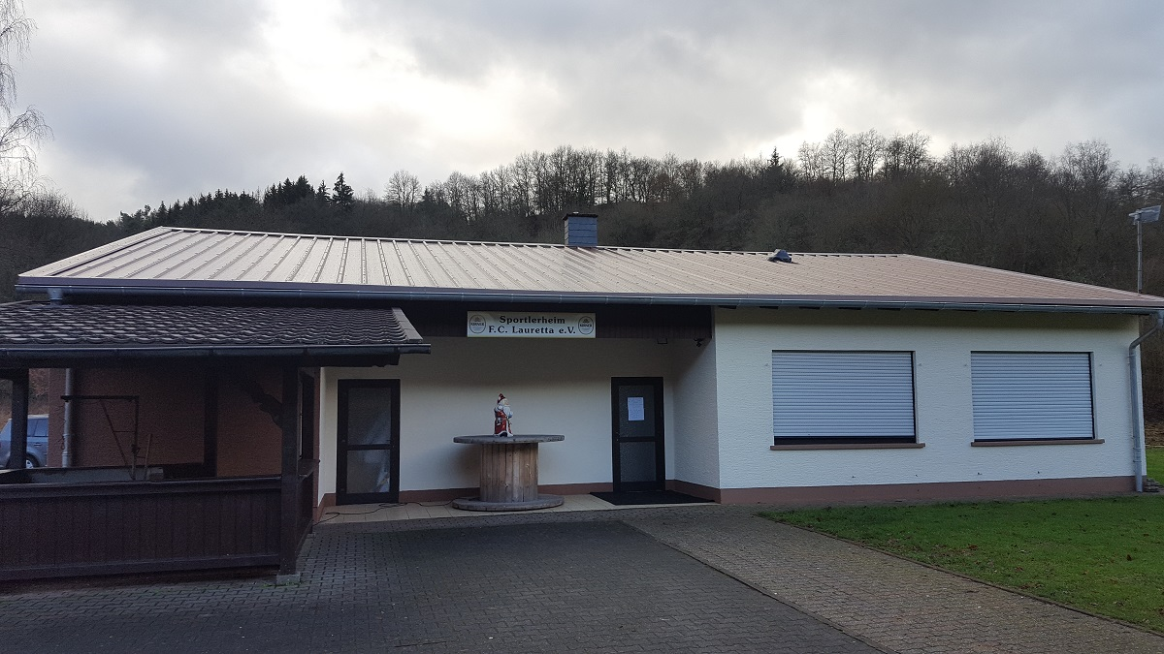
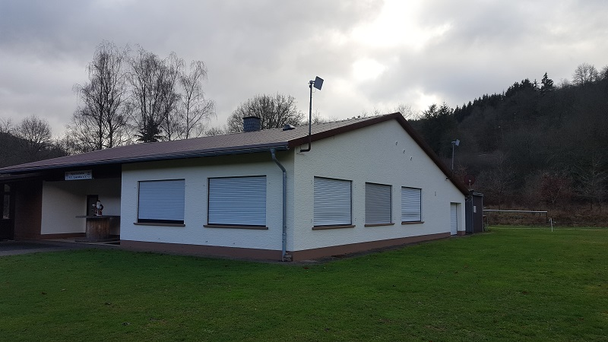
Danke für die
Unterstützung
Unser Schmuckstück
FC „Lauretta“
Frauenberg e.V.
Im Dezember 2018

